Slide 1
数据驱动的声场预报
基于物理信息网络的声场智能预报研究
报告人：徐亮，张海刚*

Slide 2
序言：数据驱动声场预报的研究方向分类
类别 | 物理机制
正演 | 未知
正演 | 已知
反演 | 已知
应用分类 | 数据需求
发现物理规律 | 实验数据
声场函数化 | 仿真数据
无先验知识反演 | 仿真+数据
物理机制：比如，我们需要声压和空间位置、密度、介质声速之间的映射关系，这指的是非齐次Helmholtz方程。如果继续增加要素，对于额外要素方程不能准确描述这些量之间的关系。

Slide 3
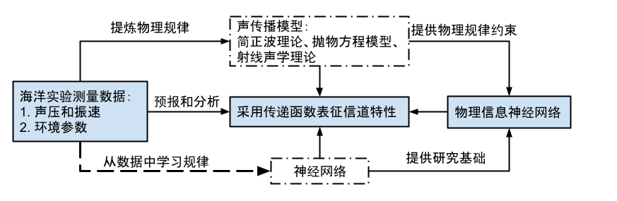
新技术：大数据和深度学习技术
人工智能驱动需要大数据，可以总结为5V：
Volume大量，Velocity高速，Variety多样，Value价值密度和Veracity真实性
神经网络：neural networks
物理信息神经网络：Physics-informed neural networks
特点：物理信息神经网络可以从少量、含噪声数据中学习出权重。
Notes:
大量性：观测数据缺乏卫星遥感观测同样的数据量
高速性：少量数据可以是高速测量的，仿真数据具有高速性
多样性：潜标、长短期观测设备、随船声纳
价值密度：数据受到信噪比影响价值随距离变化
真实性：测量结果真实，传播损失数据不真实包含混响和噪声
仿真数据满足大量、高速、多样、高价值密度四个特征；
实测数据满足多样性、真实性两个特征。所以当前情况下仿真数据优于实测数据。

Slide 4
神经网络是函数近似，不是预测
数据+神经网络
数据+神经网络+物理规律
物理信息神经网络：一个求解非线性偏微分方程和其逆问题的神经网络框架
[1] Physics-informed neural networks: A deep learning framework for solving forward and inverse problems involving nonlinear partial differential equations. M Raissi, P Perdikaris, GE Karniadakis Journal of Computational Physics 378, 686-707
Notes:
纯粹的数据驱动方法具有"单纯"性。这里存在一个问题，像这样使用纯数据驱动的方法会有很大的弊端。上面的动画中采用未知物理过程的实际值（灰线）。
你可以看到，虽然神经网络在实验数据附近准确地模拟了物理过程，但它未能从这个训练数据中概括出来。由于只依赖数据，人们可以说它还没有真正 "理解 "这个科学问题。

Slide 5
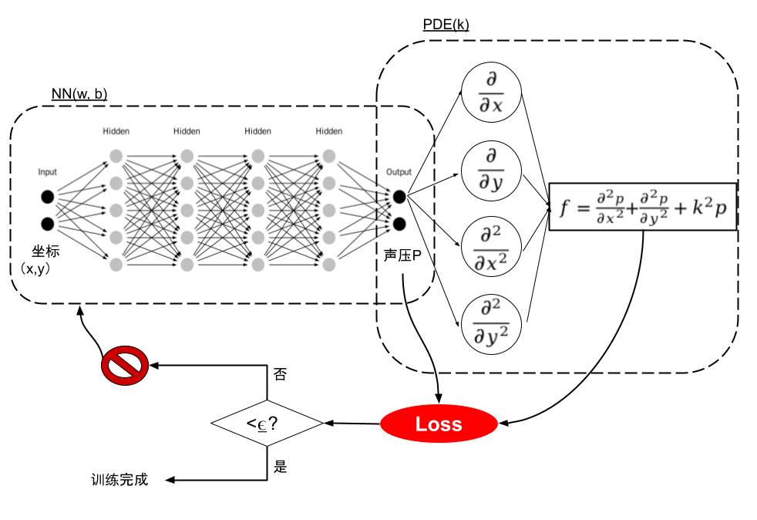
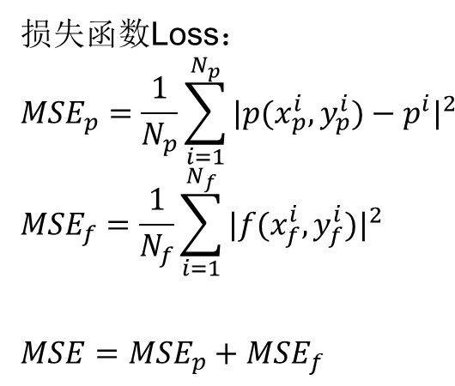
物理信息神经网络设置了共享参数的两个网络
损失函数Loss：
$${MSE}_{p}=\frac{1}{N_{p}}\sum_{i=1}^{N_{p}}{|p(x_{p}^{i},y_{p}^{i})−p^{i}|^{2}}$$
$${MSE}_{f}=\frac{1}{N_{f}}\sum_{i=1}^{N_{f}}{|f(x_{f}^{i},y_{f}^{i})|^{2}}$$
$${MSE={MSE}_{p}+MSE}_{f}$$

Slide 6
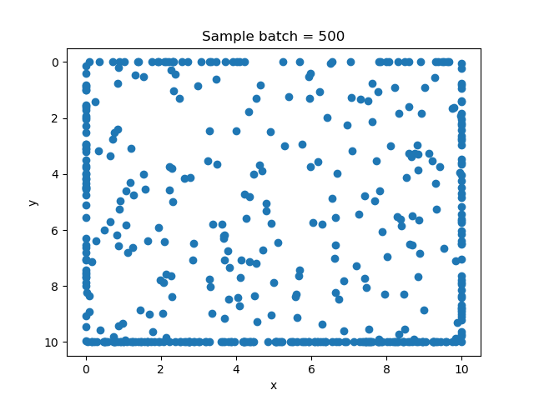
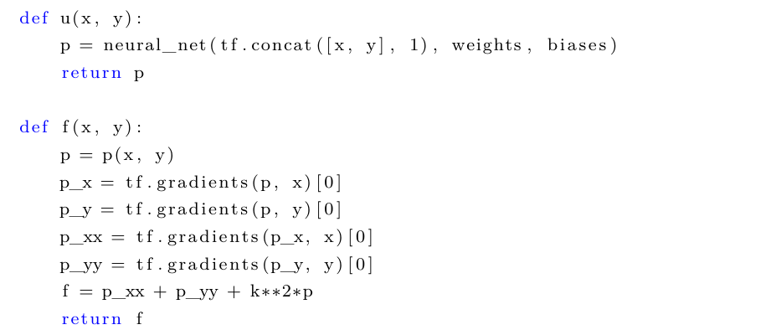

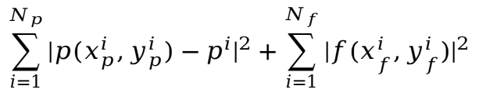
数据
物理
物理信息神经网络
$$p_{xx}+p_{yy}+k^{2}p=0$$
声源位于原点，对于非声源点处声场满足非齐次Helmholtz方程。
对边界和内部点进行如图所示采样。
$$\sum_{i=1}^{N_{p}}{|p(x_{p}^{i},y_{p}^{i})−p^{i}|^{2}}+\sum_{i=1}^{N_{f}}{|f(x_{f}^{i},y_{f}^{i})|^{2}}$$

Slide 7
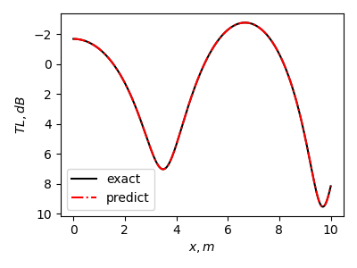
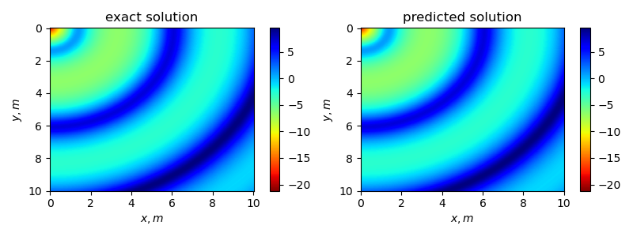
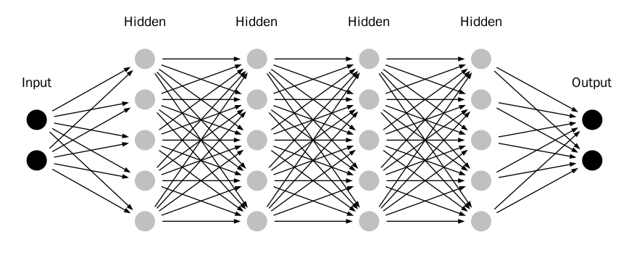
y=5处声压传播损失逐点误差比较
声压传播损失的精确解和网络预测结果, 单位dB
声压实部
声压虚部
采用同一个网络训练声压实部和声压虚部

Slide 8
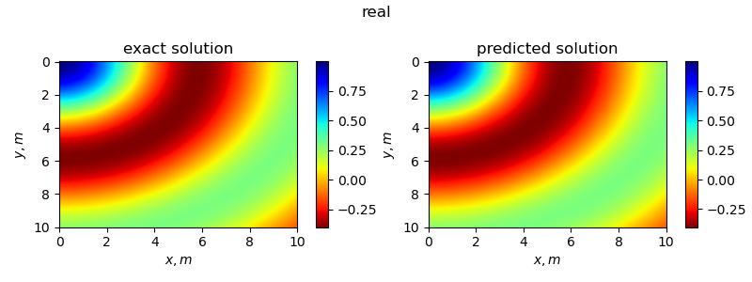
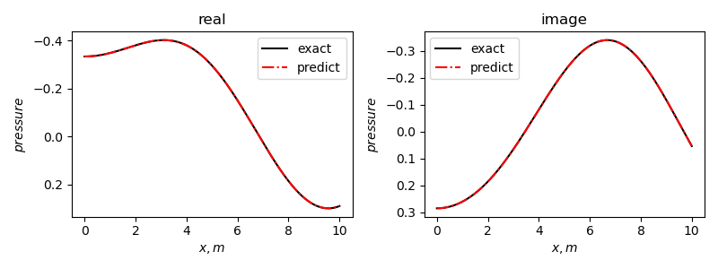
声压实部的精确解和网络预测结果
y=5m复数声压的精确解和网络预测结果

Slide 9
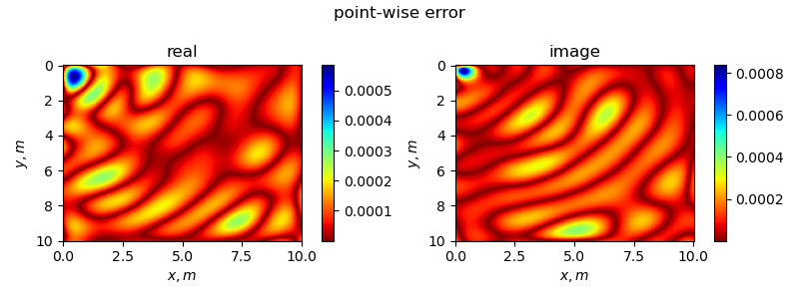
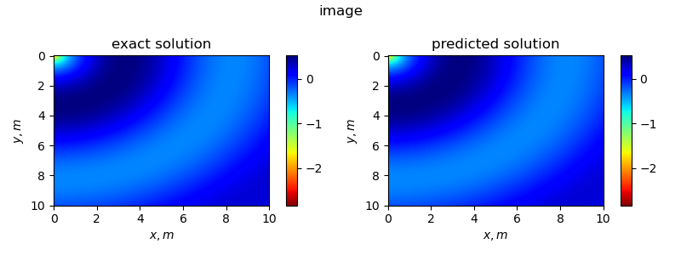
复数声压预测与理论值之间的逐点误差：(a)实数部分;(b)虚数部分。误差在1e-3量级,在近声源点由于声源奇异性误差较高，局部点精度可以达到1e-6。
声压虚部的精确解和网络预测结果

Slide 10
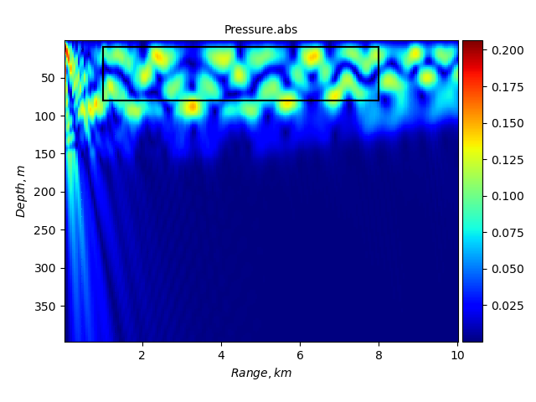
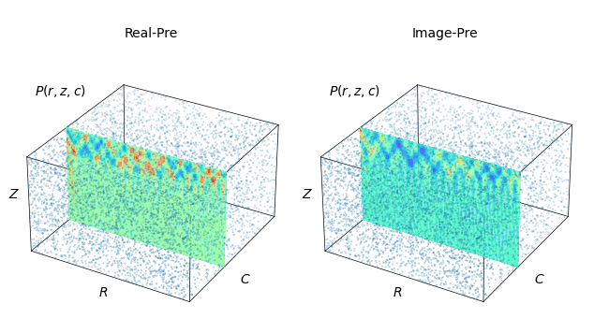
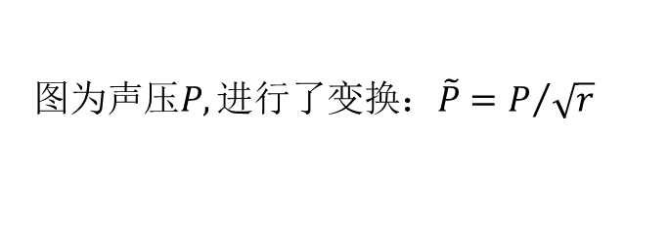
例：基于抛物方程方法的数据集生成
分为两个数据集：
声压实数部分：Real-Pre
声压虚数部分：Image-Pre
对于距离R、深度Z、声速C的三维变量数据集如上图所示。
数据集是一个（R，Z，C）和复数声压值的映射关系。
$$图为声压P,进行了变换：\tilde{P}=P/{\sqrt{r}}$$
RAM程序包自带算例，仅进行了上面处理。
密度恒定，衰减系数0。

Slide 11

1.提取物理规律
控制方程：
$${λ_{1}p}_{xx}+λ_{2}p_{yy}+λ_{3}p=0$$
数据输入步骤：
采样N个数据点，获得采样序号idx
r[idx], z[idx], pr[idx], z[idx]

Slide 12
2.声场计算函数化

Slide 13
3.无先验知识参数反演

Slide 14
物理信息神经网络参考文献：
解连续时间PDEs，建立了框架：BSDE、PINN、HPM，研究趋向高维和力学
[1] Weinan E, Han J, Jentzen A. Deep learning-based numerical methods for high-dimensional parabolic partial differential equations and backward stochastic differential equations[J]. Communications in Mathematics and Statistics, 2017, 5(4): 349-380.
[2] Raissi M, Perdikaris P, Karniadakis G E. Physics-informed neural networks: A deep learning framework for solving forward and inverse problems involving nonlinear partial differential equations[J]. Journal of Computational Physics, 2019, 378: 686-707.
解抛物型PDE，采用框架：NNPDE、ADCME，研究趋向流体动力学问题
[3] Cai Z, Chen J, Liu M, et al. Deep least-squares methods: An unsupervised learning-based numerical method for solving elliptic PDEs[J]. Journal of Computational Physics, 2020, 420: 109707.
[4] Xu K, Darve E. Physics constrained learning for data-driven inverse modeling from sparse observations[J]. arXiv preprint arXiv:2002.10521, 2020.

